Slide 1
19/03/15
浏览器简介
谭铭晖

Slide 2
可能会有的疑惑
浏览器内核是什么？
为什么要采用 Chromium 内核？
WebView 和 Chromium有什么区别？
浏览器和别的App有什么不一样？
Chromium 架构是怎样的？
浏览器的内容是怎么显示出来的？
…

Slide 3
一言蔽之
Chromium 内核
亚操作系统

Slide 4
前期调研工作
1. 内核调研
2. 方案选型

Slide 5

到底什么是内核？
内核包括渲染引擎(layout engineer 或者 Rendering Engine)和 JS 引擎。
渲染引擎负责取得网页的内容（HTML、XML、图像等等）、整理讯息（例如加入 CSS 等），以及计算网页的显示方式，然后会输出至显示器或打印机。JS 引擎则是解析 Javascript 语言，执行 Javascript 语言来实现网页的动态效果。
最开始渲染引擎和 JS 引擎并没有区分的很明确，后来 JS 引擎越来越独立，内核就倾向于只指渲染引擎。常见的浏览器内核可以分这四种：Trident、Gecko、Blink、Webkit。

Slide 6
现状
Trident：IE
Gecko： Firefox
WebKit：Safari
Chromium/Blink：Chromium (forked from WebKit), Blink(different branch from WebKit)
移动设备浏览器上常用的内核有 Webkit，Blink，Trident，Gecko 等，其中 iPhone 和 iPad 等苹果 iOS 平台主要是 WebKit，Android 4.4 之前的 Android 系统浏览器内核是 WebKit，Android4.4 系统浏览器切换到了Chromium，内核是 Webkit 的分支 Blink，Windows Phone 8 系统浏览器内核是 Trident。

Slide 7
内核选型调研
手机厂商：
三星：WebKit
华为：WebKit
小米：WebKit
OPPO： WebKit
vivo：WebKit
Sony：WebKit
MEIZU：WebKit
HTC：WebKit
三方：
Firefox: Gecko
Chrome: WebKit
Via 浏览器：依赖系统 WebView
Opera-mini：依赖系统 WebView
UC 浏览器：U4（基于 Blink 内核定制）
QQ浏览器：X5（基于 Blink 内核定制）
猎豹浏览器：基于 Blink 内核定制
海豚浏览器：WebKit

Slide 8
WebView 是什么
WebView != Chromium
based on the same code, including a common JavaScript engine and rendering engine.
Chrome for Android supports a few features which aren't enabled in the WebView (Fullscreen etc…)
Chrome for Android supports a few of hardware sensor APIs but not all of them are currently enabled in the WebView

Slide 9
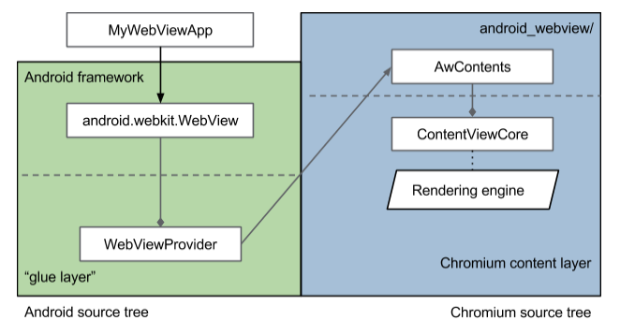
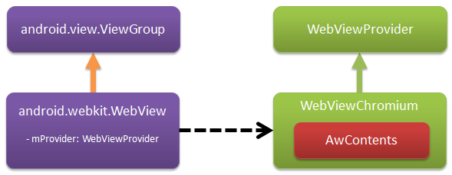
WebView 是什么
* Chromium 内核实现支持
* Java桥接代码
* Android平台支撑代码

Slide 10
WebView 方案
方案 | 方案说明 | 优缺点
Android WebView | 4.4 之后切换成Chromium 内核 | 没有额外的JAR及负担，原生API 版本差异大，H5 解析能力较差，JS 注入漏洞，内存泄露
X5 WebView | 微信，QQ 浏览器（X5 内核） | 兼容性较好，H5性能较好，SDK 体积小 ， 支持 Hybrid App 首次运行需要加载内核

Slide 11
内核集成方案
整合 Chromium 源码框架
「重量级」浏览器，libchrome.so 未压缩大小约 40M
脱离 Android WebView 可以独立运行

Slide 12
方案选型
 | 优点 | 缺点
WebView | 无需增加 App 体积 集成简便 节省内存 | 单进程模型，渲染崩溃导致应用崩溃 依赖系统 WebView 没有沙箱模型支持 不支持部分H5特性（WebRTC…） 主线程进行绘制
Chromium 内核 | 脱离系统 WebView 使用 沙箱模型 多进程架构 性能较好 … | 架构复杂 App 体积大 更新迭代频繁

Slide 13
Chromium 架构
1. 基本架构

Slide 14
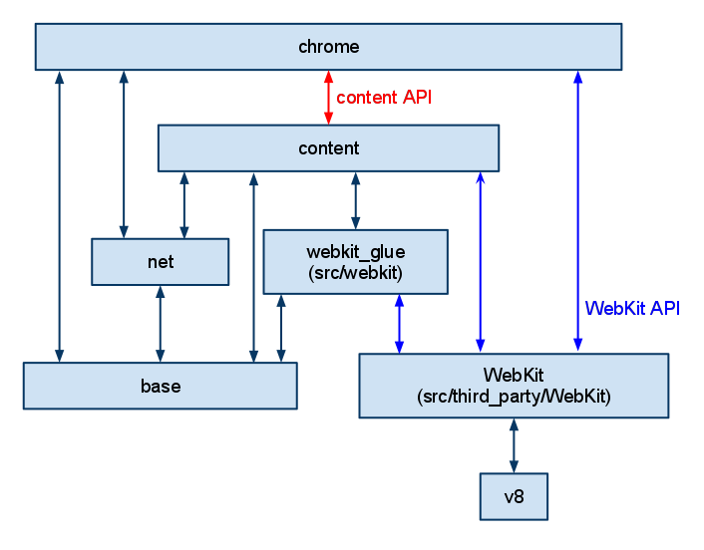
基本结构
Chrome：应用层、UI
Content：多进程、沙箱模型、网页渲染。核心模块
Blink/net/V8：网络栈、渲染、JS引擎
核心：低层不依赖高层模块

Slide 15
Chrome 模块
浏览器插件
语法检查
自动填充
账号同步
安全浏览
翻译
…
平台相关功能（iOS, Android, macOS, Windows, ChromiumOS, Linux…）

Slide 16
Content 模块
背景：
- Chromium 功能不断增加，chrome 模块代码激增；
核心功能与 Features 相关代码放在同一目录，职责划分不明显；
功能模块契合多平台。
解决方案：
提取浏览器基础功能：多标签（多进程）、沙箱模型、网页渲染；
独立Content 模块，不依赖 Chrome 模块。可独立编译（Content_shell）

Slide 17
Content shell

Slide 18
Content Shell
内容：
应用程序或者进程的创建和初始化相关
HTML5功能和其他一些高级功能实现的参与

Slide 19
Chromium 架构
1. 多进程

Slide 20
多进程

Slide 21
多进程
Browser 进程： 主进程，UI显示，I/O
Render 进程：标签页，Blink 内核渲染、布局

Slide 22
Content
Browser：
common
gpu
plugin
ppapi_plugin
renderer
utility
worker

Slide 26
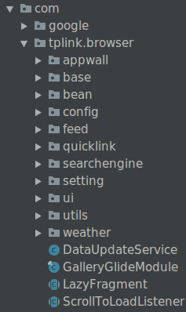
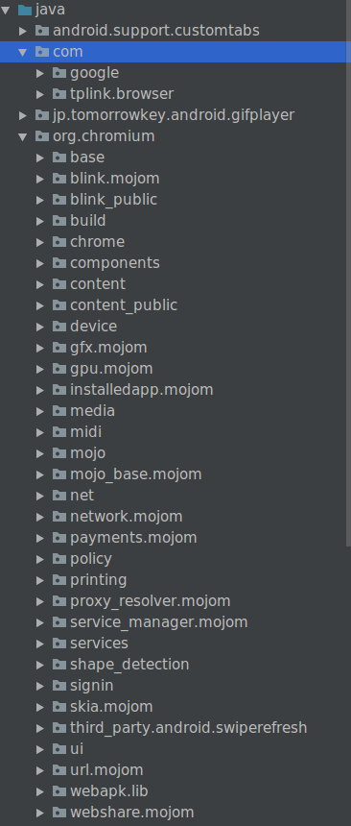
框架介绍

Slide 28
Q & A

